Slide 1
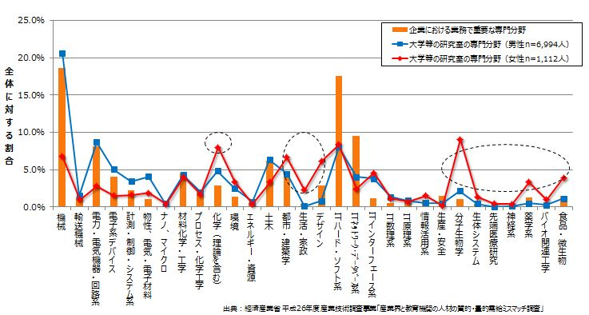
資料2
理系女性活躍促進支援事業
経済産業省
平成２８年度予算事業
予算額２０，００２千円
  ○我が国の製造業を中心とする多くの企業は、電気・機械系を中心とする工学部の採用意欲が高いが、その母集団は男子学生８６．４％、女子学生１３．６％。
  ○そもそも工学部の女性が少ないことに加え、女性は男性と比較して、バイオ系などの産業界のニーズの少ない分野を選択する傾向が強い。
  ○この状況を改善するため、理系女性自身が有するスキルと産業界が求めるスキルの見える化を行い、女性自身がどのようなスキルを身につければよいか把握するための環境を整備することにより、理系女性の活躍促進を図る。
大学等における出身専門分野に関して、女性は男性と比べて、機械、電気、土木分野出身の割合が小さく、その一方で、産業界のニーズが低い化学、生活・家政、デザイン、バイオ系等の割合が大きい。
【理系女性活躍促進支援事業】
＜理系女性のスキルと産業界が求めるスキルの見える化＞
産業界
産業界が求めるスキルの見える化
理系女性
理系女性が有するスキルの見える化
女性自身がどのようなスキルを
身につければ良いか把握。
理系女性は産業界の求めるスキルを獲得することで
社会における活躍の場が拡大する。

